Slide 1

:
مدیریت بازاریابی3

Slide 3
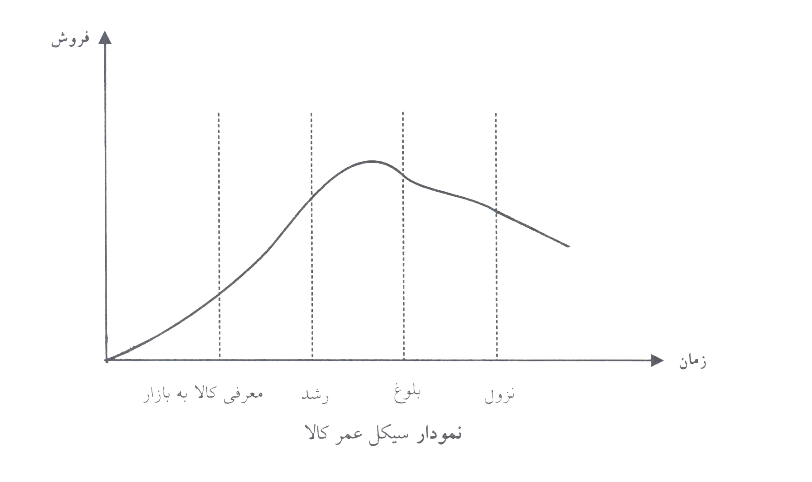
نمودار سيكل عمر كالا

Slide 5
مديريت بازاريابي عبارت است از تجزيه و تحليل فرصتها، برنامه ريزي، به کارگيري، اجرا و کنترل برنامه ها با هدف ايجاد و حفظ مبادلات مطلوب بازارهاي هدف به منظور نيل به اهداف سازماني که مديريت تقاضا نیز نامیده می شود.

Slide 6

SOCIAL SUPPORT
پشتیبانی اجتماعی
SATISFIED CUSTOMERS
مشتریان راضی
دستاوردهای بازاریابی
5Ss
STAKE HOLDERS
RELATIONSHIP
ارتباط با ذینعان
SUCCESSFUL SHARE OF MARKET,
CUSTOMER,PROFET
سهم بازار،مشتری و سود
موفق
SUSTAINABLE COMPRTITIVE
ADVANTAGE
مزیت رقابتی پایدار

Slide 7
وظيفه مديران بازاريابي:
هماهنگ کردن جريانهاي عرضه و تقاضاي کالاها و خدمات است.
وظيفه مدير بازاريابي
بازار
توزيع- توليد-تحقيقات
(3) (2) (1)
نياز- قدرت خريد- انگيزه
(1) (2) (3)
جريان عرضه
جريان تقاضا
شکل 1-3: وظيفه مدير بازاريابي

Slide 8
جدول 1-1- حالات تقاضا و وظايف مديريت بازاريابي
حالت تقاضا | وظيفه بازاريابي | نام رسمي
تقاضاي منفي | معکوس کردن تقاضا | بازاريابي تبديلي
عدم تقاضا | ايجاد تقاضا | بازاريابي انگيزشي
تقاضاي پنهان | توسعه تقاضا | بازاريابي توسعه اي
تقاضاي متزلزل | رونق دادن تقاضا | بازاريابي مجدد
تقاضاي نامنظم | همزمان کردن تقاضا | بازاريابي همزماني
تقاضاي کامل | حفظ تقاضا | بازاريابي حفاظتي
تقاضاي بيش از حد | کاهش تقاضا | بازاريابي تضعيفي
تقاضاي ناسالم | انحلال تقاضا | بازاريابي مقابله اي

Slide 9
بازاريابي تبديلي
در این شیوه تقاضاي منفي نسبت به خرید کالاوجود دارد در اين وضعيت، وظيفه مدير بازاريابي اين است که تقاضاي منفي را به تقاضاي مثبت تبديل نموده و به سطحي مساوي با عرضه برسانند که به اين وظيفه، معکوس کردن تقاضا يا تبديل تقاضا، اطلاق می شود.

Slide 10
بازاريابي انگيزشي
شرایط: تقاضایي براي کالا وجود نداشته و مردم نسبت به محصول بي اعتنامی باشند.
استراتژي مديران بازاريابي : :وظيفه مدیران در اين وضعيت ايجاد انگيزه و تشويق خريدار به منظور خريد کالا مي باشد که اين وظيفه را بازاريابي ترغيبي يا تهييجي نيز مي نامند.

Slide 11
بازاريابي توسعه اي
شرایط: تقاضاي نهان يا پنهان مصرف کننده بالقوه .
تقاضاي پنهان حالتي از تقاضا است که کالا يا خدمتي مورد نياز عده زيادي از مردم و اين نياز براي مردم به صورت آرزو و آرمان در آمده اما تا به حال هيچ فرد يا موسسه اي به فکرتوليد آنها نبوده است.

Slide 12
بازاريابي مجدد
شرایط: ممکن است تقاضا براي محصول مورد نظر کمتر از دوره هاي قبل پيش بيني شود شرکت تعدادي از مشتريان خود را از دست بدهد.
استراتژي مديران بازاريابي :يافتن بازارهاي جديد، جذب مشتريان رقبا، ايجاد نوآوري و ابتکار در توليد، توزيع، قيمت گذاري وحتي شيوه هاي تبليغاتي، جهت احياء تقاضا.

Slide 13
بازاريابي همزمان
شرایط:عدم تعادل عرضه و تقاضا
استراتژي مدير بازاريابي :تنظيم تقاضا و هماهنگ و همزمان کردن آن با عرضه است يعني با ايجاد انگيزه، تبليغات و ترفيعات الگوي تقاضا را تغيير داده و آن را تعديل نمايند که به اين وظيفه، بازاريابي همزماني يا تعديلي اطلاق مي شود.

Slide 14
بازاريابي محافظتي
شرایط:مطلوبترين حالت یعنی، حالت تقاضاي کامل است که در آن سطح عرضه و تقاضا در زمان معيني با هم برابرند.
استراتژي مدير بازاريابي : حفظ و نگهداري وضعيت موجود با اتخاذ شيوه هايي مثل قيمت گذاري اصولي، ايجاد انگيزه در پرسنل فروش و واسطه ها و داشتن کنترلهاي لازم بر روي هزينه هاي شرکت، به اين نوع بازاريابي، بازاريابي ابقايي نيز گفته مي شود.

Slide 15
تعريف بازاريابي تضعيفي
شرایط: بيشتربودن تقاضاازعرضه براي يک محصول يا خدمت
استراتژي مدير بازاريابي : کاهش تقاضا از طريق افزايش قيمت و يا تغيير در کيفيت، کاهش خدمات حمل و نقل و بسته بندي، طولاني کردن زمان تحويل، کاهش خدمات پس از فروش و قطع موقت تبليغات و اطلاع رساني است.

Slide 16
بازاريابي مقابله اي
شرایط: مضر بودن تقاضاي محصول براي رفاه عمومي جامعه و به تبع آن براي رفاه مصرف کننده و عرضه کننده
استراتژي مدير بازاريابي : سعي در از بين بردن تقاضا و نامطلوب جلوه دادن کالا به طور ذاتي، که اين وظيفه را بازاريابي مخالف، عدم فروش و يا ضد بازاريابي نیز مي نامند.

Slide 17

مديريت تقاضا |  | انواع تقاضا در بازار
راه حل | ويژگی
طراحی دوباره محصول، تبليغات، مرغوبيت، كاهش قيمت، اصلاح آميخته بازار يابی جهت تغيير عقايد | عدم تمايل و اجتناب مردم | 1- تقاضای منفی
ارتباط دادن منافع و ارزش های محصول با نيازها و علائق افراد | ناآگاهی از محصول ، عدم كاربرد | 2- نبود تقاضا
تخمين اندازه بازار، طراحی، توليد و ارائه محصول مطلوب | عدم رضايت از محصولات موجودو نيازهای به محصولات مطلوب | 3- تقاضای پنهان
علت يابی، يافتن بازار هدف جديد، تغيير در محصول،ارتباط بهتر با بازار، كناره گيری از بازار | كاهش تقاضا و فروش | 4- تقاضای نزولی

Slide 18
مديريت تقاضا |  | انواع تقاضا در بازار
راه حل | ويژگی
حفظ كيفيت ، اندازه گيری دائمی رضايت مشتری ، حفظ تقاضا | تعادل عرضه و تقاضا | 5- تقاضای كامل
قيمت گذاری انگيزه ای، تبليغات، حراج، خدمات اضافی | كاهش و افزايش تقاضا فصلی بودن محصول | 6- تقاضای نامنظم
تعديل تقاضا، افزايش قيمت، كاهش تبليغات، حذف بخشهای غير جذاب و يا انتخابی | تقاضا بيش از عرضه و توليد | 7- تقاضای فزاينده
تبليغات منفی، افزايش قيمت، كاهش دسترسی، آموزش | مضر برای فرد يا جامعه | 8- تقاضای ناسالم

Slide 19
وظيفه مديران بازاريابي:
هماهنگ کردن جريانهاي عرضه و تقاضاي کالاها و خدمات است.
وظيفه مدير بازاريابي
بازار
توزيع- توليد-تحقيقات
(3) (2) (1)
نياز- قدرت خريد- انگيزه
(1) (2) (3)
جريان عرضه
جريان تقاضا
شکل 2-3: وظيفه مدير بازاريابي

Slide 20
فلسفه هاي مديريت بازاريابي:
1- فلسفه توليد
2- فلسفه کالا
3- فلسفه فروش
4- فلسفه بازاريابي
5- فلسفه بازاريابي اجتماعي
6-فلسفه بازاریابی رابطه مند

Slide 21

فلسفه توليد
سازمانها و شرکتهايي که از اين فلسفه پيروي مي کنند معتقد هستند که مصرف‏کنندگان خواستار اجناس و محصولاتي هستند که در دسترس آنها بوده و توانايي خريد آن را داشته باشند.

Slide 22
شرايط بکارگيري فلسفه توليد
1- تقاضا براي يک کالا بيشتر از عرضه آن است که در اينجا مديريت به دنبال راههايي خواهد بود که توليد را افزايش دهد .
2- هزينه توليد کالا زياد بوده و براي پايين آوردن آن، توليد بيشتر، لازم و ضروري باشد.

Slide 23
فلسفه كالا
شرکت هايي که فعاليت خود را بر پايه اين فلسفه بنا نهاده اند بر اين معتقدند که مصرف کنندگان کالايي را مي خرند کهبهترين کيفيت، عملکرد و شکل را دارا باشد و بدين جهت تمام انرژي خود را به بهبود بخشيدن دائمي کالا اختصاص مي دهند.

Slide 24
فلسفه فروش
سازمانهايي که از اين فلسفه پيروي مي کنند، بر اين باورند که مصرف کنندگان از کالاهاي توليدي به اندازه کافي نمي خرند مگر اينکه سازمان کوشش وسيعي را در زمينه هاي فروش شخصي وتبليغات و ترويج کالاهاي خود انجام دهند.

Slide 25
مفهوم بازاريابي
در مفهوم بازاريابي، اعتقاد بر اين است که نيل به اهداف سازماني، بستگي تام دارد به تعيين و تعريف نيازها و خواسته هاي بازارهاي هدف و تأمين رضايت مشتريان به نحوي مطلوب تر و مؤثرتر از رقبا.
مفاهيم فروش و بازاريابي غالباً با يکديگر اشتباه مي شوند.
مفهوم فروش از داخل به بيرون مي نگرد. اين مفهوم از کارخانه شروع مي کند، به محصولات و کالاهاي موجود شرکت توجه دارد و به دنبال کسب فروش سودآور؛ تلاشهاي فروش و تبليغات پيشبردي قابل ملاحظه اي را مي طلبد.
مفهوم بازاريابي داراي نگاهي از بيرون به داخل است. اين مفهوم با يک بازار کاملاً تعريف شده آغاز مي شود، روي نيازهاي مشتريان تأکيد دارد، کليه فعاليت هاي بازاريابي را هماهنگ مي کند که به نحوي کشتريان را متأثر
مي سازد و با تأمين رضايت مشتريان، سود مي آفريند.

Slide 26
مقايسه مفاهيم فروش وبازاريابي
سودآوري ازطريق فروشندگي و كالاهاي موجود كارخانه
حجم فروش تبليغات پيشبردي
نقطه پايان وسيله كانون توجه نقطه شروع
مفهوم فروش
سودآوري با تامين بازاريابي نيازهاي مشتري بازار
رضايت مشتري مركب
مفهوم بازاريابي

Slide 27
فلسفه بازاريابي
پيروان اين فلسفه، شناخت و ارضاء نيازها وخواسته هاي مشتريان را در بازارهاي هدف، بهترين راه نيل به اهداف سازماني مي دانند و معتقدند که در راستاي مقابله با رقبا بايد هر چه بيشتر رضایت مصرف کننده را جلب نمايند.

Slide 28
فلسفه بازاريابي اجتماعي
فلسفه بازاريابي اجتماعي به مسئوليت اجتماعي سازمان توجه دارد و درآن هر سازمان بايد نخست نيازهاي بازار هدف را بشناسد سپس در مقايسه با رقبا اين نيازها را بطور کارآمد و موثري ارضاء کند، به گونه اي که آسايش و رفاه مشتري و جامعه هر دو فراهم گردد.

Slide 29
جامعه (رفاه انسان)
فلسفه بازاريابي اجتماعي
مصرف کنندگان (تامين خواسته ها)
شرکت (منافع سازمان)
ملاحظات سه گانه فلسفه بازاريابي اجتماعي

Slide 30
فلسفه هاي بازاريابي
كانون توجه
جامعه
شركت
مشتري
شركت
مشتري
شركت
گرايش توليد
بازاريابي
بازاريابي اجتماعي
بازاريابي سبز
گرايش فروش

Slide 31
بازاریابی رابطه‌مند

Slide 32

هر سازمان، فقط يک مدير دارد: مشتري...
او مي تواند همه کارمندان را اخراج کند. از رئيس تا کارمندان جزء،
فقط کافي است پول خود را جاي ديگري خرج کند!
سم والتون(بنيانگذار والمارت)

Slide 33
مقدمه:
با شدت گرفتن رقابت بين شرکتها در مشتري يابي براي محصولات و خدماتشان و همچنين افزايش قدرت مشتري در دنياي رقابتي امروز، شرکتها ديگر نه تنها بايد به دنبال جذب مشتريان جديد باشند، بلکه حفظ و نگهداري مشتريان قبلي و برقراري روابطي مستحکم با آنان را نيز بايد مورد توجه قرار دهند.دنياي امروز مملو از تغييرات و دگرگوني هاست. تغيير در فناوري، تغيير در اطلاعات، تغيير در خواسته هاي مردم، تغيير در مصرف کنندگان و تغيير در بازارهاي جهاني. این تغییرات هم بر ساختار صنعت و هم ماهیت رقابت تأثیر شگرف داشته است. جای تعجب نیست که، در این محیط متلاطم با تغییرات شتابنده، موسسات مجبور شده‌اند شیوه واکنش خود را نسبت به بازار تغییر دهند، به طوری که کمتر روی محصولات و بیشتر به مشتریان و روابط متمرکز شوند و به جای دیدی کوتاه مدت، دیدی بلند مدت را در پیش گیرند. (2000,1 Harrison,)شدت رقابت وپیچیدگی آن، بسیاری از سازمان ها را ناگزیر از پذیرش جهان بینی جدید مفهوم بازاریابی، یعنی "بازاریابی رابطه‌مند" نموده است.

Slide 34
تعریف بازاریابی رابطه مند
بازاریابی رابطه‌مند عبارتست از ایجاد، حفظ و تقویت رابطه قوی با مشتریان و سایر گروههای ذینفع. (Kotler,1999,790)
گرونروس، بازاریابی رابطه مند را فرآیند ایجاد، حفظ و توسعه روابط تجاری سودمند با مشتریان و دیگر ذینفعان می داند. این روابط باید به گونه ای تنظیم شود که اهداف همه شرکا را برآورده سازد. این موضوع زمانی محقق می شود که همزیستی متقابلی وجود داشته باشد و به وعده ها جامعه عمل پوشانده شود. (Gronroos, 1999, 328)
بازاريابي رابطه مند، نگهداري مشتريان و توسعه روابط و جذابتر کردن هر چه بيشتر اين رابطه با مشتريان است .(Fontenot and Hyman, 2004)
بازاريابي رابطه مند شناسايي، ايجاد، نگهداري و ارتقاي روابط با مشتريان و ذينفعان شرکت است که اين امر از طريق ايجاد اعتماد در نتيجه عمل به تعهدات محقق مي شود (Gummesson,1994).

Slide 35
تعریف انجمن بازاریابی آمریکا از بازاریابی رابطه مند
بازاریابی رابطه مند،بازاریابی با هدف آگاهانه برای توسعه و اداره روابط بلند مدت و قابل اعتماد با مشتریان،عرضه کنندگان و توزیع کنندگان وسایرعوامل موجود در محیط بازاریابی است.

Slide 36
دلایل پیدایش بازاریابی رابطه مند
بحران انرژی
شکل گیری بازاریابی خدمات
مطرح شدن بحث مدیریت کیفیت فراگیر

Slide 37
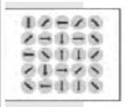
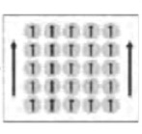
اهمیت مشتری در بازاریابی رابطه مند:
در مورد بازاریابی رابطه مند می توان این گونه شبیه سازی کرد که مشتریان مانند آهنربا هستند که موجب می شوند تا تمام قسمتها،منابع و اهداف سازمان در یک جهت خاص و همسو با خواسته مشتریان قرار گیرند.به عبارت دیگر در این دیدگاه مشتریان به عنوان مهم ترین عامل جهت گیری سازمان،نقش اساسی را ایفا می کنند.

Slide 38
جلب مشتريان و حفظ آن ها
بسياري از شرکت ها علاوه بر بهبود روابط شان با شرکاي واقع در زنجيره عرضه، مشتاقانه به ايجاد پيوند و وفاداري و عميق با مشتريان نهايي مبادرت مي کنند.

Slide 39
اهمیت مشتری از نگاه آمار
  جذب يک مشتري جديد، 6 برابر پر هزينه تر از نگهداري مشتري فعلي است.
  حفظ 5 درصد از مشتريان قبلي، سودي معادل 25 تا 95 درصد خواهد داشت(فردريک ريچ هلد)
  96% مشتريان هيچگاه دررابطه با رفتار بد و کيفيت بد محصولات شکايت نمي کنند.
  90% اين مشتريان ناراضي ديگر به شرکت مراجعه نمي کنند.
  هر کدام از اين مشتريان ناراضي، علت ناراحتي خود را حداقل به 11 نفر مي گويند.
  13% مشتريان ناراضي، نارضايتي خود را به بيش از 20 نفر انتقال مي دهند.

Slide 40
فرآيند مشتري يابي
افراد مشکوک
مشتريان بالقوه
مشتريان مرتبه اول
مشتريان مجدد
مشتريان طالب
مشتريان هواخواه
شرکاء
مشتريان بالقوه ايکه
واجد شرايط نيستند
مشتريان غير فعال
يا قبلي

Slide 41
سودآوري مشتري: آزمون نهايي
بازاريابي، در بادي امر همانا هنر جذب و حفظ مشتريان سودآور است.
بهترين مشتريان نسبت به بقيه مشتريان ولخرج ترند.
با اين وجود هر شرکتي از ناحيه بعضي از مشتريان خود زيان مي بيند و قاعده 20/80 به اين معناست که 20 درصد مشتريان خوب ممکن است تا 80 درصد از سودآوري شرکت را تأمين کنند.
ما مشتري سودآور را اين طور تعريف مي کنيم:
  شخص، خانوار يا شرکتي است که در طول زمان جريان درآمدي براي شرکت ايجاد مي کند؛ که از سطح قابل قبول جريان هزينه هاي مربوط به جلب، فروش و ارائه خدمات به او، که شرکت به اين امر اختصاص داده، بيشتر است.

Slide 42
بازاریابی رابطه مند،تهاجمی و دفاعی
بازاریابی رابطه مند هم استراتژی دفاعی و هم تهاجمی را در بر می گیرد .
سئوال | بازاریابی تهاجمی | بازاریابی تدافعی
در مورد چیست ؟ | جذب مشتری | حفظ مشتری
چه کسی را مورد هدف قرار مي‌دهد ؟ | مشتریان جدید | مشتریان کنونی
برای چه زمانی مناسب است ؟ | بازارهای جدید یا در حال رشد | بازارهای اشباع شده
کدام موقعیت رقابتی علت آن است ؟ | فقدان رقابت شدید | رقابت شدید
هدفش چیست ؟ | رشد سهم بازار | رشد سود
چگونه عمل مي‌کند ؟ | تبلیغات، پیشبرد فروش | خدمات، پاداش ها، ارائه تخفیف
هریسون، 2000، 228

Slide 43
استراتژی‌های بازاریابی رابطه‌مند
تاکید بر بازاریابی داخلی
ارائه خدمات جنبی
برقراری رابطه باب طبع هر مشتری
تعیین خدمت اصلی
قیمت گذاری رابطه مند

Slide 44
استراتژی‌های بازاریابی رابطه‌مند
1.تعیین خدمت اصلی
یکی از استراتژی‌های کلیدی وحیاتی بازاریابی رابطه‌مند،طراحی و ایجاد یک خدمت اصلی است به گونه‌ای که بتوان بر اساس آن با مشتری ایجاد رابطه کرد
2. برقراری رابطه باب طبع هر مشتری
ماهیت خدمت به گونه‌ای است که فرصتی را برای بسیاری از شرکت‌های فراهم مي‌آورد که بتوانند رابطه‌ای شخصی و سازگار با تک تک مشتریان خود برقرار کنند

Slide 45
3. ارائه خدمات جنبی
خدمات جنبی شامل عرضه خدمات اضافی به همراه خدمت اصلی است، به گونه‌ای که آن را از سایر خدمات ارائه شده توسط رقبا متمایز سازد
4. قیمت‌گذاری رابطه‌مند
قیمت‌گذاری رابطه‌مند ریشه در یکی از ایده‌های قدیمي‌بازاریابی دارد که اذعان مي‌نماید :
"قیمت‌های مناسبی برای مشتریان ارزنده خود در نظر بگیرید

Slide 46
5.تاکید بر بازاریابی داخلی
هدف آن بهبود
عملکرد پرسنلي می باشد که در ارتباط مستقیم با مشتری هستند

Slide 47
مدل های بازاریابی رابطه مند
مدل 5 سطحی کاتلر
مدل تاهير رشید
مدل من سو و اسپیس
مدل سین و همکاران

Slide 48
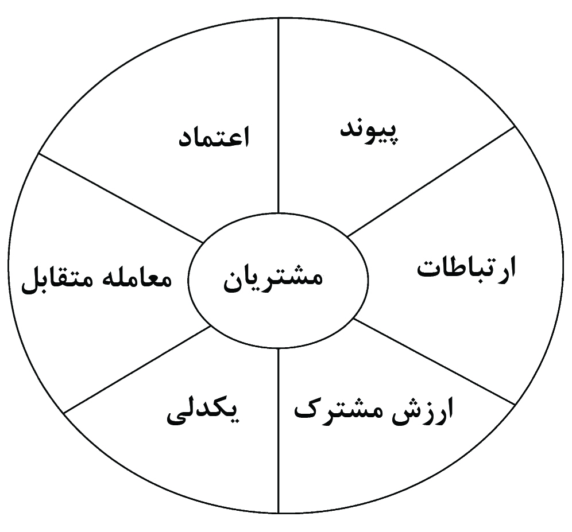
1. مدل سین و همکاران:

Slide 49
1.اعتماد:
اعتماد یک جزء کلیدی رابطه تجاری می باشد؛ و مشخص کننده این مطلب است که هر طرف رابطه تا چه میزان مي‌تواند روی وعده وعیدهای طرف دیگر رابطه حساب کند
2.ایجاد پیوند
پیوند یک جزء دیگر مراوده تجاری است که بین دو طرف رابطه (خریدار و فروشنده) ایجاد مي‌شود و در یک وضعیت یک پارچه جهت دستیابی به هدف مطلوب ایفای نقش مي‌کند

Slide 50
3.ارتباطات:
ارتباطات معادل به اشتراک گذاشتن رسمی یا غیر رسمی اطلاعات معتبر و معنی دار بین طرفین تعریف می شود
4.ارزشهای مشترک
ارزش مشترک بعنوان توسعه اعتقادات مشترک طرفین درباره اینکه چه رفتارها ، اهداف ، سیاستهایی مهم یا غیر مهم ، مناسب یا غیر مناسب و درست یا غلط می باشند،تعریف می شود

Slide 51
5.همدلی
دو طرف را قادر به دیدن موقعیت از دیدگاه و دورنمای یکدیگر می سازد
6.معامله متقابل
یکی دیگر از اجزاء بازاریابی رابطه‌مند، رابطه متقابل است که موجب مي‌شود هر طرف در قبال توجه یا مزایای دریافتی از طرف دیگر، امکانات ویژه‌ای در زمان‌های بعدی برای او فراهم کند.

Slide 52
2. مدل تاهیر رشید
2.تعهد
1.اعتماد
تعهد را قصد و نیت یک طرف رابطه برای ادامه دادن یا حفظ فعالیت تعریف کرده اند
در بازاریابی رابطه‌مند اعتماد به عنوان یکی از ابعاد رابطه تجاری تعریف شده و آن سطحی است که هر طرف رابطه احساس مي‌کند مي‌توان به وعده‌های طرف دیگر اطمینان کند.

Slide 53
4.وفای به عهد
3.تجربیات
وفای به عهد یک ساختار هسته‌ای واصلی در جهان بینی بازاریابی رابطه‌مند است. این ساختار یکی از ابعاد تعیین کننده جهت ادامه یا خاتمه ارتباط است
تجربه، فاکتور دیگری در یک رابطه موفقیت آمیز است. خریدار و فروشنده باید تجربیات مثبتی جهت رسیدن به سطح رضایت بخش مورد نظر در یک دوره زمانی داشته باشند تا زمینه‌ای برای ارتباط بعدی بین آن‌ها گردد

Slide 54
6.همدلی
5.پیوند اجتماعی
عبارتست از درک خواسته‌ها و اهداف طرف دیگر، و به هریک از طرفین رابطه این امکان را مي‌دهد که موفقیت موجود را از دید طرف دیگر مورد بررسی قرار دهد.
یک جزء رابطه تجاری است که بین دو طرف رابطه ایجاد مي‌شود و در یک وضعیت یکپارچه جهت دستیابی به هدف مطلوب ایفای نقش مي‌کند.

Slide 55
8.ارتباطات
7.رضایت مشتری
عبارتست از مراودات رسمي‌و غیر رسمي‌که موجب مبادله اطلاعات معنی دار و به هنگام بین خریدار وفروشنده مي‌شود.
دانش مدیریت مدرن، رضایت‌مندی مشتریان را به عنوان یک استاندارد اساسی عملکرد و استاندارد احتمالی برای برتری هر سازمان تجاری مورد بررسی قرار مي‌دهد.

Slide 56
9.بازاریابی رابطه مند داخلی
اگر یک سازمان با دیدگاه مشتری داخلی اداره شود ؛ بازاریابی رابطه‌مند مي‌تواند به طور موفق آغاز شود.

Slide 57
3. مدل من سو و اسپیس
فعالیت اجتماعی
فعالیت فروش
نظارت بر رابطه
تبادل اطلاعات

Slide 58
4. مدل 5 سطحی کاتلر
مشارکتی
اثرگذار
انفعالی
پاسخگوئی
ابتدائی

Slide 59
خروجی بازاریابی رابطه مند
مشتری | سازمان
کاهش ریسک خریدهای غیر رضایت بخش | وفاداری مشتری
صرفه جوئی در وقت | ارتباطات دهان به دهان مثبت
منافع اجتماعی | اصلاح سودآوری

Slide 60
بازاریابی رابطه مند در یک نگاه
تفکر و فعالیت بلند مدت | ایجادکسب و کار براساس روابط
نگهداری مشتریان سودآور فعلی | همدلی و تفاهم بلندمدت
انگیزه برای توسعه روابط بلندمدت | تمرکز روی انتظارات ، ادراک و اعتماد
نتایج سریع ، محکم ، امن و بادوام به واسطه ایجاد رابطه | پشتیبانی محکم و قوی بعد از خرید و خدمت رسانی
خدمات بعد از فروش بعنوان یک سرمایه گذاری | معامله نقطه ابتدایی و شروع است .

Slide 61
نتیجه گیری
به دليل مزاياي چشمگير بازاريابي رابطه‌مند، شرکتها به سمت انتخاب این روش حرکت مي کنند.چون در شرایط جدید روشهای بازاریابی گذشته کارایی لازم را نداشته و سودآوری کمتری دارند. بیشتر بازارها بلوغ یافته و با رقابت فشرده و عرضه بسیار فراوانتر از تقاضا مواجه هستند. در این شرایط، مشتریان جدید به سختی یافت مي‌شوند و لذا نیاز مبرم به حفظ و نگهداری مشتریان فعلی به شدت در شرکت‌ها و بنگاهها احساس مي‌شود .با توجه به این تغییرات، سازمانها بایستی پیشاپیش خود را تجهیز کرده و آماده مقابله با رقبا شوند. در این خصوص بازاریابی رابطه مند با ایجاد و حفظ روابط طولانی مدت با مشتریان فعلی، سعی در کاهش هزینه جذب مشتریان جدید و از این طریق افزایش سودآوری شرکت دارد. در نتيجه شناخت بازاريابي رابطه مند و گستردگي ابعاد آن عاملي ضروري جهت حفظ بازار و افزايش توان رقابتي شركتهاست.

Slide 62
منابع
کتاب اصول بازاریابی فیلیپ کاتلر و گری آمسترانگ به ترجمه ی بهمن فروزنده –ویرایش12
-بازاریابی ومدیریت بازاریابی :احمد روستا

Slide 63
2- اصل رقبا:
عرضه ارزش برتر
به مشتري نسبت به رقبا
1-اصل مشتري:
فعاليتهاي بازاريابي
مبتني بر خلق وتحويل
ارزش به مشتري است.
3- اصل تهاجم:
تغيير محيط براي
بهبود شانس موفقيت
اصول بازاريابي
مبتني بر ارزش
5- اصل ذينفعان:
درنظر گرفتن تاثير
فعاليتهاي بازاريابي
بر ذينفعان
4-اصل وظايف متقاتع:
استفاده از تيمهاي چند وظيفه اي
كه ارتقا دهنده كارايي واثربخشي
فعاليتهاي بازاريابي ميباشند.
6- اصل بهبود مستمر:
بطورمستمر برنامه ريزي
,اجرا وكنترل بازاريابي
بهبود داده شود.

Slide 64
فصل 3
مديريت بازاريابي

Slide 65
تعريف بازاريابي
مديريت بازاريابي
فعاليتي انساني در جهت ارضاي نيازها و خواسته ها از طريق فرآيند مبادله

Slide 66
اهداف بازاريابي
1- به حداکثر رساندن سطح مصرف
2- به حداکثر رساندن رضايت مصرف کننده
3- به حداکثر رساندن حق انتخاب
4- به حداکثر رسان کيفيت زندگي

Slide 67
مديريت بازاريابي
مديريت بازاريابي
تجزيه و تحليل، طرح ريزي، اجرا و کنترل برنامه هاي تعيين شده براي فراهم آوردن مبادلات مطلوب با بازارهاي مورد نظر براي دستيابي به هدفهاي سازمان

Slide 68
فلسفه هاي مديريت بازاريابي
مديريت بازاريابي
گرايش توليد
گرايش محصول
گرايش فروش
گرايش بازاريابي
گرايش بازاريابي اجتماعي

Slide 69
فرآيند بازاريابي
مديريت بازاريابي
تجزيه و تحليل فرصتهاي بازاريابي
جستجو و انتخاب بازارهاي هدف
طراحي استراتژي هاي بازاريابي
برنامه ريزي براي برنامه هاي بازاريابي
سازماندهي، اجرا، وکنترل کليه فعاليتهاي بازاريابي

Slide 70
تجزيه و تحليل موقعيت هاي بازار
مديريت بازاريابي
بررسي موقعيت محصول در بازار
مطالعه نيازهاي مصرف کنندگان
شناسايي و بررسي وضعيت رقبا
مطالعه محيط پيراموني
شناخت بازار مصرف کنندگان محصول

Slide 71
معيارهاي اندازه گيري جذابيت بازار
مديريت بازاريابي
تخمين اندازه بازار
سودآوري بازار
ميزان رشد بازار

Slide 72
آميخته بازاريابي
مديريت بازاريابي
مجموعه اي از ابزارهاي بازاريابي است که شرکت با استفاده از آنها سعي در تحقق اهداف خود در بازار هدف دارد

Slide 73
عناصر آميخته بازاريابي
مديريت بازاريابي
محصول: تنوع محصول، کيفيت، طرح، نام تجاري، ...
قيمت: تخفيف، ليست قيمت، اعتبارات، ...
ترفيع: تبليغ، فروش حضوري، پيشبرد فروش، ...
توزيع: کانالهاي توزيع، پوشش بازار، موجودي محصول، ...

Slide 74
آميخته بازاريابي
مديريت بازاريابي
مهمترين عنصر موجود درآميخته بازاريابي، محصول است
حساسترين عنصر آميخته بازاريابي، قيمت است

Slide 75
کنترل هاي بازاريابي
مديريت بازاريابي
کنترل برنامه ساليانه
کنترل سودآوري
کنترل استراتژيک

Slide 76
تحقيقات بازاريابي
مديريت بازاريابي
فعاليتهايي که ارتباطات لازم را بين مصرف کنندگان، خريداران، عامه مردم و مديران بازاريابي از طريق تبادل اطلاعات برقرار مي کند

Slide 77
اهداف تقسيم بندي بازار
مديريت بازاريابي
انتخاب بازارهايي که سازمان مي خواهد يا مي تواند محصولات و خدماتش را به آن عرضه کند
طراحي محصولات و برنامه هاي بازاريابي براي پاسخگويي به احتياجات خريداران مورد نظر

Slide 78
متغيرهاي تقسيم بندي بازار
مديريت بازاريابي
متغيرهاي جغرافيايي مانند کشورها و استانها
متغيرهاي جمعيت شناختي همچون سن و جنس
عوامل روانشناختي مانند سبک زندگي و شخصيت
عوامل رفتاري همچون ميزان استفاده و وفاداري

Slide 79
پيش بيني فروش
مديريت بازاريابي
روش هاي کمي: متکي بر اطلاعات
روش هاي کيفي: متکي بر قضاوت و تجربه

Slide 80
مديريت محصول
مديريت بازاريابي
فرآيند برنامه ريزي، تصميم گيري و کنترل يک محصول در مراحل مختلف چرخه عمر آن

Slide 81
فرايند مديريت محصول
مديريت بازاريابي
موضع يابي محصول
تعيين آميخته محصول
مديريت محصول جديد

Slide 82
راه هاي تشخيص محصول جديد
مديريت بازاريابي
کارکرد متفاوت و جديد يک محصول
نوآوري کامل در محصول
تأثير بر نوع مصرف

Slide 83
نگرش هاي قيمت گذاري محصولات
مديريت بازاريابي
نگرش قيمت تمام شده
نگرش خريدار محوري
نگرش رقابت محوري

